Slide 1
Bildspelsexempel…
6 exempel på att presentera Svensk stormaktstid- start till slutet: i text, text med animeringar / med kungabilder / karta / källförteckning

Slide 2
Svensk stormaktstid… (Exempel 1)
Perioden anses ofta inledas 1611 med att Gustav II Adolf bestiger den svenska tronen^{[2][3]}, även om det finns många som vill förlägga dess inledning så tidigt som till 1561, då Erik XIV startar den svenska Östersjöexpansionen genom att han sänder en armé till Estland på anmodan av staden Reval.^{[4]} Efter det Stora nordiska kriget slut, genom freden i Nystad år 1721, avslutas den svenska stormaktsepoken formellt.^{[5][6]}
Det var under stormaktstiden som Skåne, Halland, Blekinge, Bohuslän, Gotland, Härjedalen och Jämtland blev en del av Sverige. Stormaktstiden innebar inte endast en territoriell expansion, utan även en långvarig period av ekonomisk expansion^{[7]}. Från år 1600 till år 1700 nästan fördubblades levnadsstandarden mätt i BNP per capita.^{[7]} Stormaktstiden följdes av en längre period med krympande ekonomi.^{[8]} Det dröjde till 1870-talet innan Sverige uppnådde samma BNP per capita som år 1700.^{[9]}

Slide 3
Exempel 2 Svensk stormaktstid,när?
START?
Erik XIV - 1561 Estland
Utveckling…
Gustav II Adolf 1611 - krig !
SLUT?
Karl XII - Nordiska kriget, fred 1721

Slide 4
Exempel 3 ( med animering) Svensk stormaktstid,när?
START?
Erik XIV - 1561 Estland
Utveckling…
Gustav II Adolf 1611 - krig !
SLUT?
Karl XII - Nordiska kriget, fred 1721

Slide 5
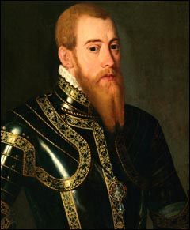
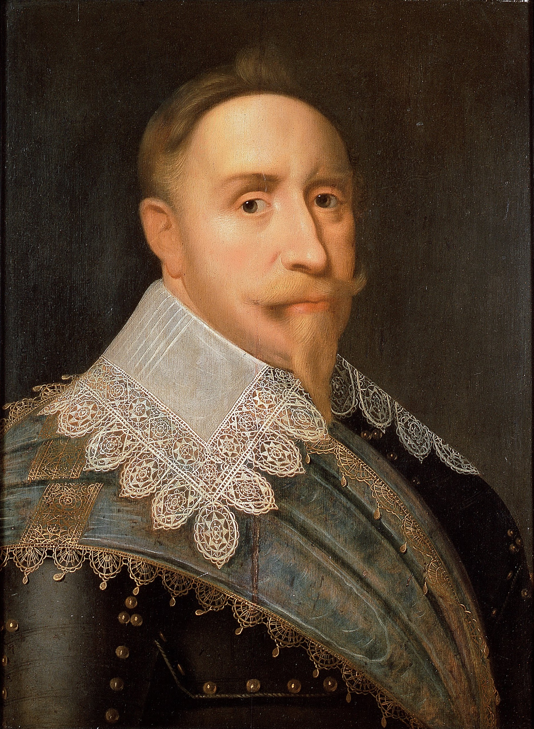
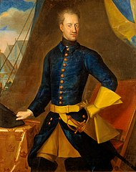
Svensk stormaktstid, start? ( Exempel 4)

Slide 6
Svensk stormaktstid, start? ( Exempel 5)

Slide 7
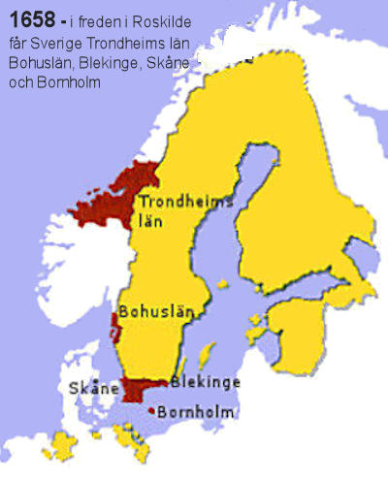
(Exempel 6) Svensk stormarktid - gränser?

Slide 8
Källförteckning
Tryckt litteratur
Eriksson Niklas m fl, Samband plus ,2009, Första upplagan, Bonnier Utbildning AB, Stockholm
Gustafson Bengt ( 1978): Atlas till historien: Karta över Sverige 1658 , fjärde upplagan, Esselte studium AB och Stockholms litografiska anstalt, Stockholm
Bildförteckning
Erik XIV :konstnär Dominicus ver Wildt,
https://sv.wikipedia.org/wiki/Erik_XIV( hämtat den 16/11 2020)
Gustav II Adolf: konstnär Jacob Hoefnage
https://sv.wikipedia.org/wiki/Gustav_II_adolf( hämtat den 16/11 2020)
Karl XII i Ystad 1715, målad av Johan Heinrich Wedekindt.Bild: Statens porträttsamling,foto: Nationalmuseum, Stockholm, tavlan hänger i audiencesalen på Gripsholmsslott https://www.gripsholmsslott.se/regentlangd/karl-xii.html ( hämtat den 16/11 2020)

